Slide 1

Réunion
du 24 janvier 2025

Slide 2

Ordre du jour
Approbation du PV de la réunion précédente
Situation financière
Achats Groupés
Principaux événements à venir (au cours des deux prochains mois)
Suivi des projets en cours
Divers

Slide 3
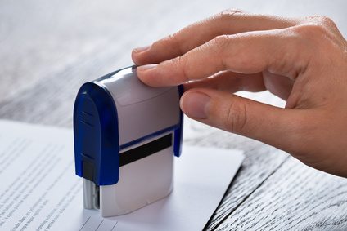
Approbation du PV
Notes:
Pas de correction demandée jusqu’ici

Slide 4

Situation financière

Slide 5
SITUATION
FINANCIERE
2025

Slide 6

Achats groupés
Calendrier ORB
Liste des livres des Ed.De Boeck

Slide 7
Evénements à venir
Aucune communication reçue de la part des clubs

Slide 8
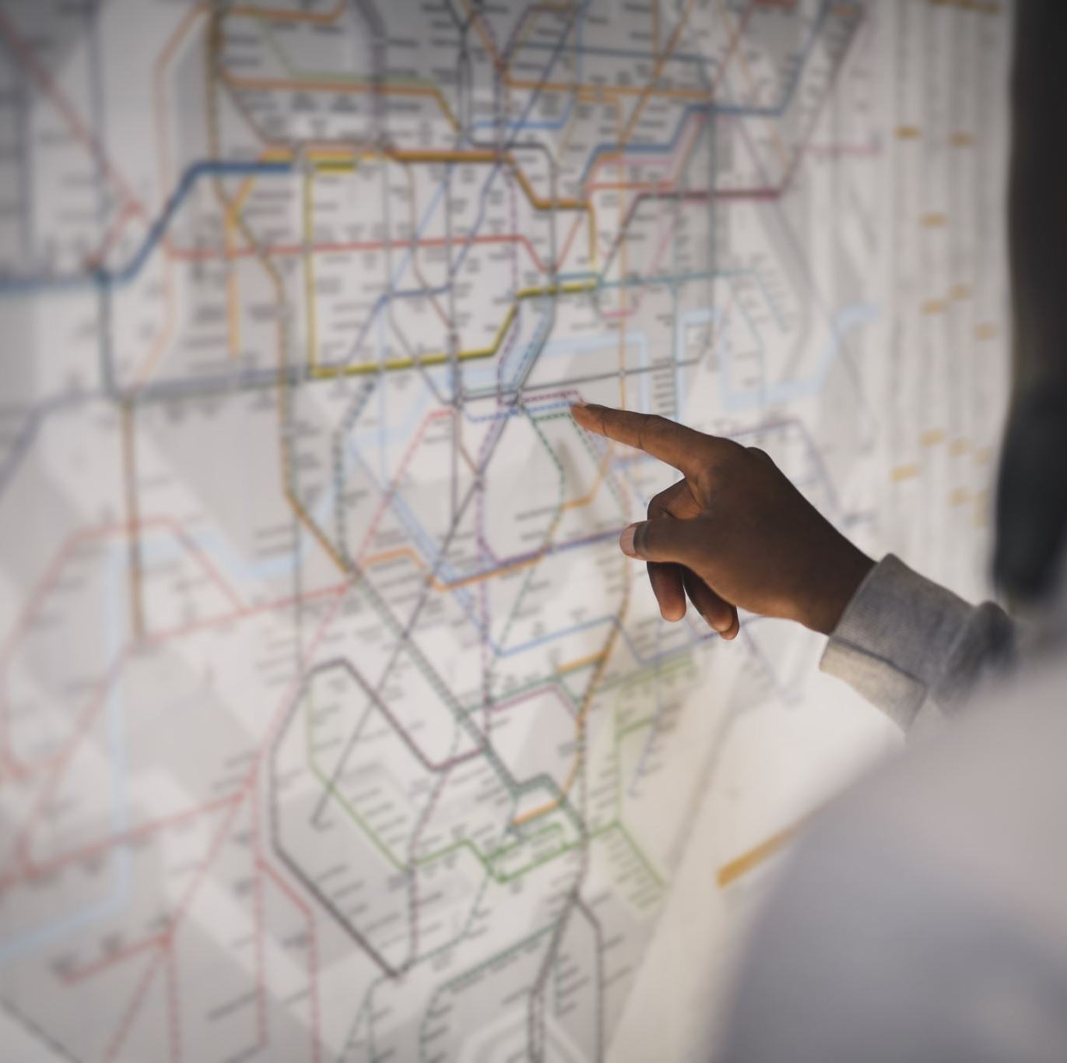
Suivi des projets en cours

Slide 9
Achats groupés de lunettes d’éclipse
Commande « test » en cours chez AliExpress 100 paires pour 19€ (frais de port compris)

Slide 10
“Histoire de Ciel”
Relecture & corrections en cours en vue de la réédition des 4 volumes
Soleil
Lune
Système Solaire
Constellations
Une fois le stock reconstitué : distribution dans les clubs afin que chacun dispose d’un petit stock pour ses activités.

Slide 11
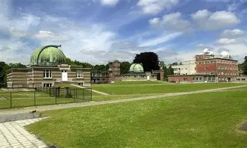
Evénement(s) à l’Observatoire Royal de Belgique
Dans le cadre du bicentenaire
Premier contact pris au nom de la FFAAB
Organisation de « street astronomy » à Bruxelles à partir de février 2026
Organisation d’activités sur le site d’Humain (Rochefort). Observation de l’éclipse du 12/08/26 et d’une nuit des étoiles ?
Contact : Akil Gunessee akhil.gunessee@oma.be

Slide 12

Evénements FFAAB 2026-2027
Pour rappel : projet d’organisation d’un événement FFAAB récurrent dans les style des RCE. Organisation de conférences, d’ateliers, brocante astro, ….à l’horizon 2027
A venir : Les Géminides en décembre (à mettre dans le calendrier si vous organisez une activité publique)
Eclipse(s) solaires 2026 2027 : le point sur les informations disponibles

Slide 13
Le point sur le site Web et les réseaux sociaux
Récupération du site web et refonte de celui-ci avec des possibilités de synchronisation entre le site et les réseaux sociaux
Facebook : continuité de la page de la fédération, quelle politique suivre ?
Réunions hybrides (visioconférence) : En cours
Groupe WhatsApp (Pourquoi si peu de membres ?)
Groupe WhatsApp concernant l’éclipse 2026 en Espagne
C’est peu : faire la pub dans vos clubs !!

Slide 14
Points à traiter dans les divers ?
Notes:
Pas de correction demandée jusqu’ici

Slide 15


Slide 16
